Slide 1
មេរៀនរំឭកទី៥៥ ផ្ញើជើង ផ្គ ផ្ទ ផ្ស ផ្អ
ភាសាខ្មែរ ថ្នាក់ទី២

Slide 2
រំឭក
កំប្លែង
ផ្ចិតផ្ចង់
ផ្កាប់ផ្ងារ
ផ្ដឹតផ្ដក់
ផ្ដែផ្ដាំ

Slide 3
ជើងព្យញ្ជនៈ
្គ
្ទ
្ស
្អ

Slide 4
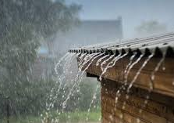
ផ្គ
ផ្ទ

Slide 5
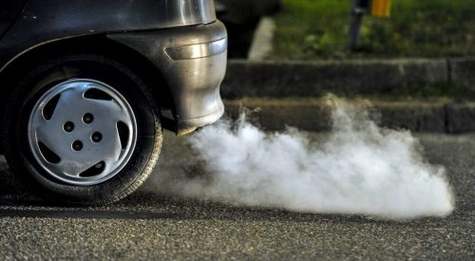
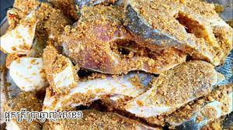
ផ្ស
ផ្អ

Slide 6
ព្យញ្ជនៈផ្ញើជើង
ផ្គ
ផ្ទ
ផ្ស
ផ្អ

Slide 7
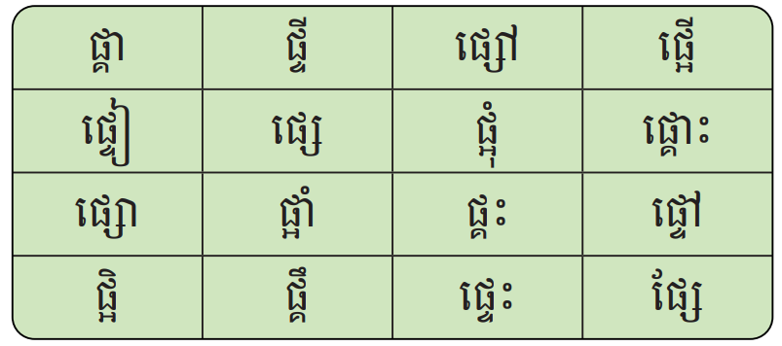
ការអានព្យាង្គ

Slide 8
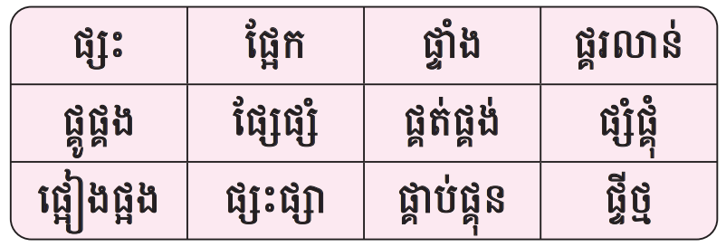
ការអានពាក្យ

Slide 9
ផ្អាប់
ផ្គូផ្គង
ម្ដាយខំផ្សែផ្សំប្រាក់ផ្គត់ផ្គង់គ្រួសារ។
ម្ដាយ/ខំ/ផ្សែផ្សំ/ប្រាក់/ផ្គត់ផ្គង់/គ្រួសារ។

Slide 10
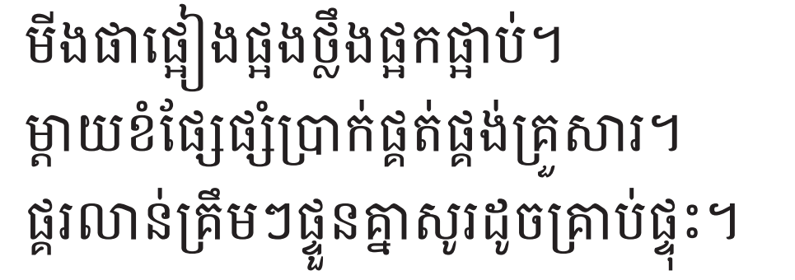
ការអានល្បះ

Slide 11
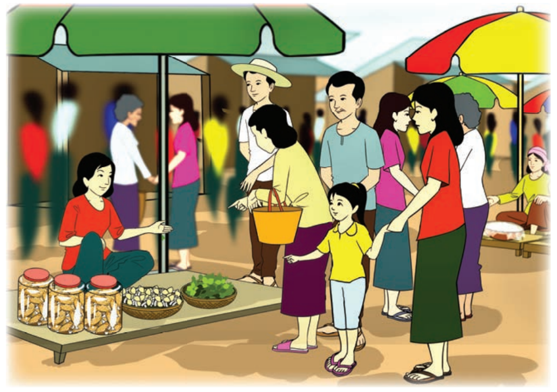
ការអានអត្ថបទខ្លី

Slide 13
ការសរសេរ
ផ្សព្វផ្សាយ
ផ្គូផ្គង
ផ្ទីថ្ម
ផ្អៀងផ្អង
ផ្គរលាន់
ផ្សព្វផ្សាយដំណឹង

